Slide 1
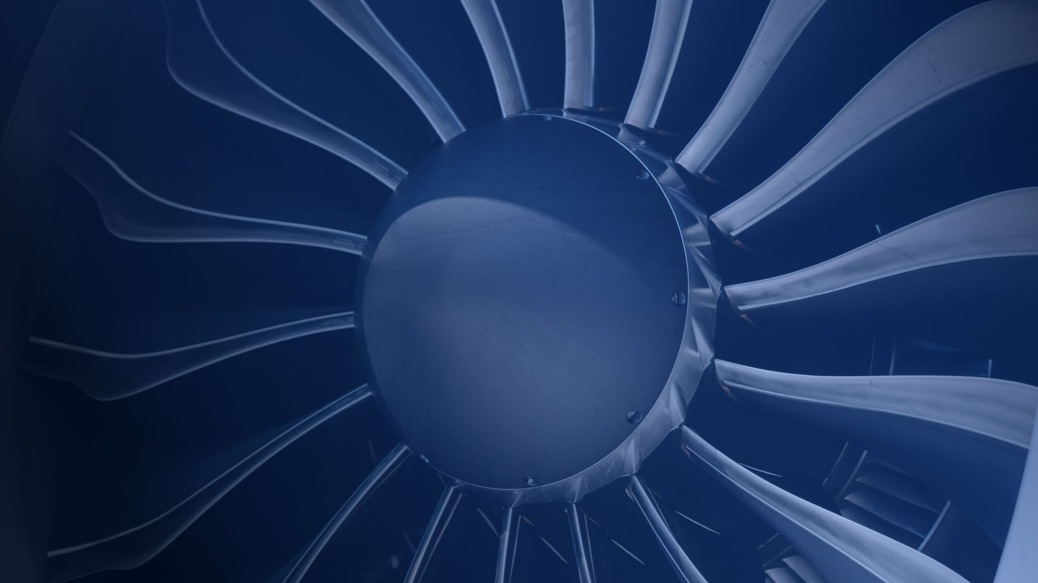
Хорус – система мониторинга авиационных двигателей
Наши клиенты: Авиакомпания АЛРОСА, Авиакомпания Якутия

Slide 2
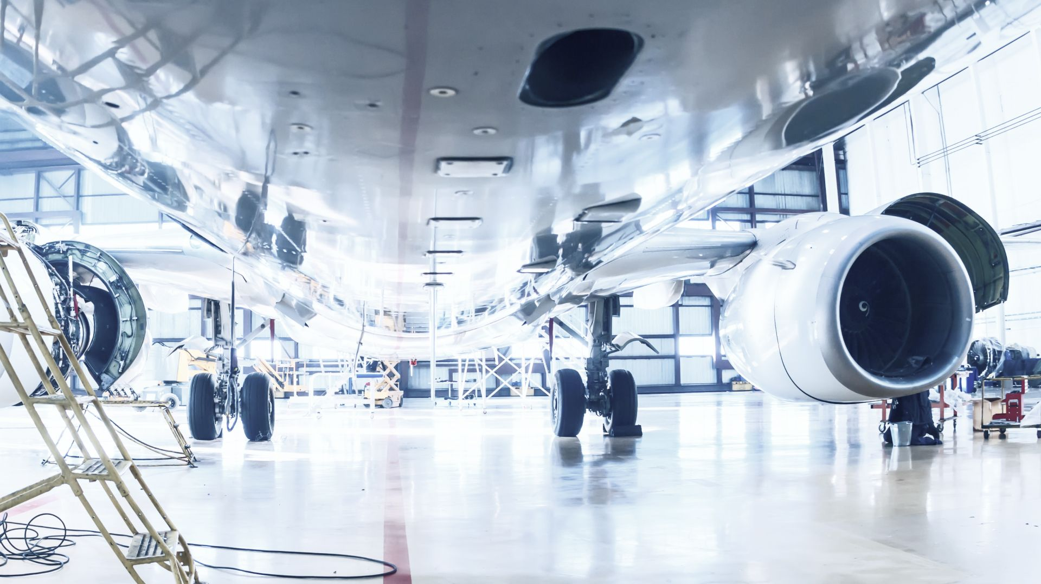
Предпосылки
В связи с введением санкций, иностранные провайдеры прекратили предоставление российским авиакомпаниям услуг по использованию программного обеспечения для контроля состояния двигателей воздушных судов.
Поэтому некоторые авиакомпании вернулись к использованию устаревшего решения — программного продукта SAGE, разработанного в 90-х годах, который имеет множество недостатков, таких как:
искусственно ограниченный функционал; отсутствие требуемых отчётов; невозможность распределённой работы.
3

Slide 3
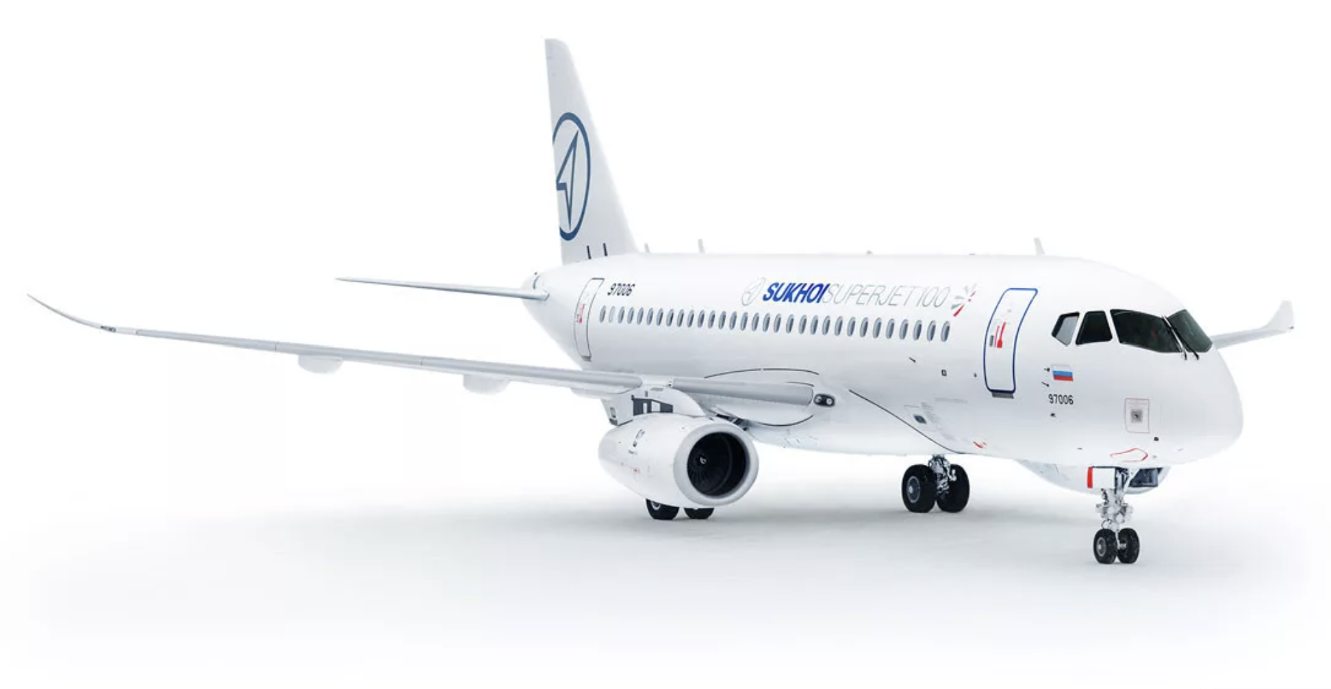
СИСТЕМА «ХОРУС»
Конкурентные преимущества системы:
Доступная цена
Система является российской разработкой и проходит регистрацию в отечественном реестре ПО Единая система для ВС и двигателей от разных производителей
Отсутствие ограничений по функциональности в глубине выборки информации, количеству ВС, двигателей и пользователей
Персональная кастомизация
Техническая поддержка на период использования системы
Легкая интеграция и простой, понятный и удобный интерфейс, разработанный под контролем инженеров авиации.
Возможность работать в частном облаке и на серверах клиента;
100%
СДЕЛАНО В РОССИИ
4

Slide 4
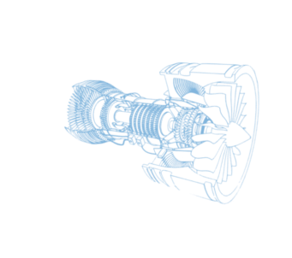
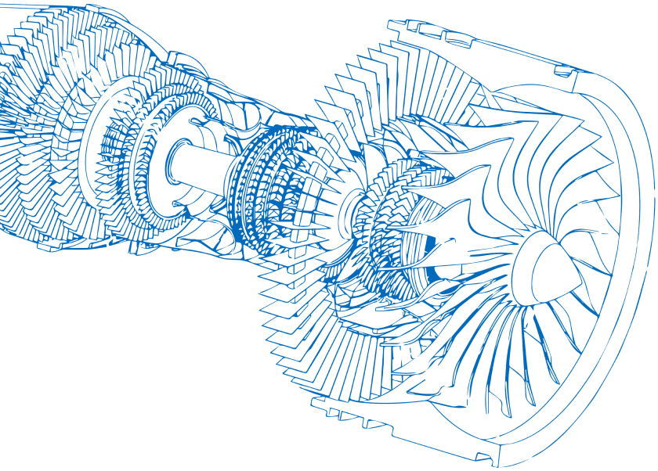
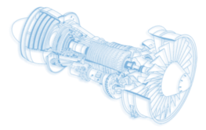
Поддерживаемые типы двигателей
В настоящее время реализована поддержка двигателей CFM, которые устанавливаются на самолёты BOEING 737, составляющие практически половину парка иностранных воздушных судов в России и Pratt&Whitney устанавливаемые на самолеты Bombardier.
Также в систему добавлены двигатели SaM146 совместного производства НПО «Сатурн» и Snecma, используемые на Sukhoi Superjet RRJ-95
5

Slide 5
Описание процесса
После завершения одного или нескольких полётов ответственные сотрудники авиакомпании снимают с ВС расшифровку параметров через системы WinARM,PC02, RRJ-Express и иные. После загружают в систему с автоматической проверкой расшифровки на корректность и полноту с последующим автоматическим расчётов ключевых показателей.
6

Slide 6
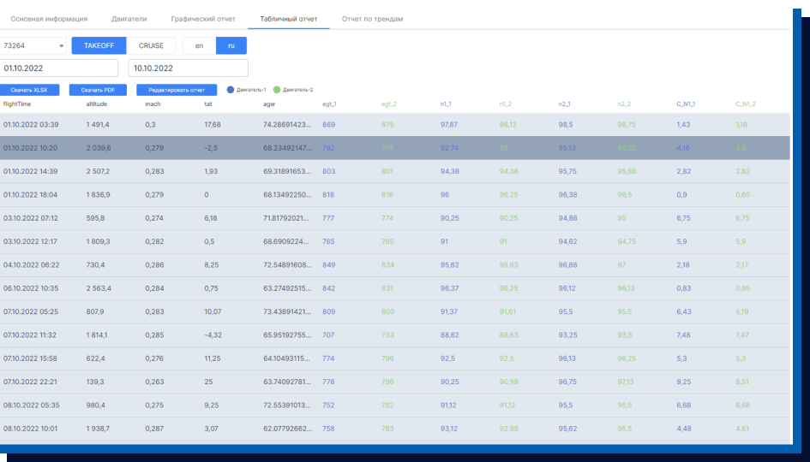
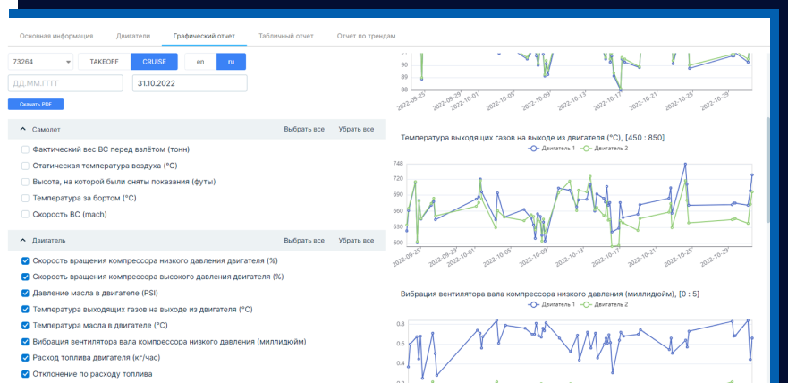
Описание процесса
Далее сотрудники формируют графические и табличные отчёты по отдельному воздушному судну за выбранный период, на которых указывается диапазон нормальных значений показателей с наглядной индикацией в случае отклонения. Информация о таких отклонениях отправляется на почту ответственного сотрудника.
7

Slide 7
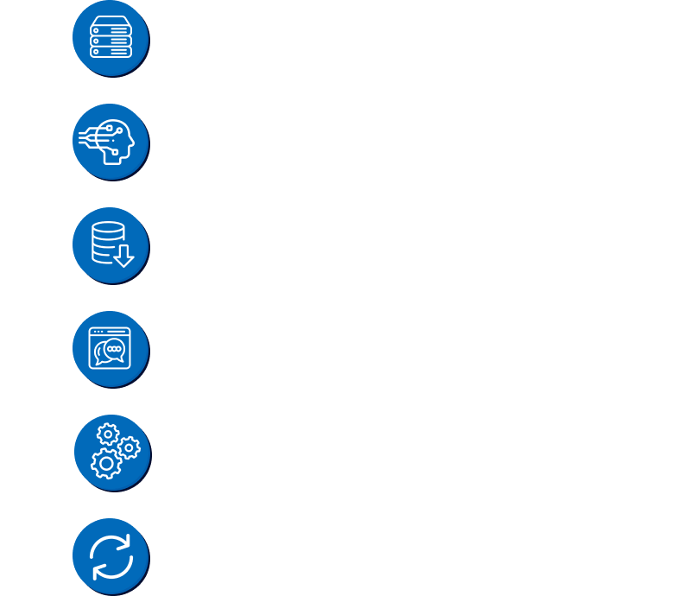
Добавление новых типов двигателей в том числе «Пермские моторы»: ПД-14, Д-30
Планы по развитию
Тиражирование системы по авиакомпаниям РФ
Выход на зарубежные рынки: Китай, Таиланд, Вьетнам, ОАЭ, страны СНГ
Развитие функциональных возможностей системы
9

Slide 8
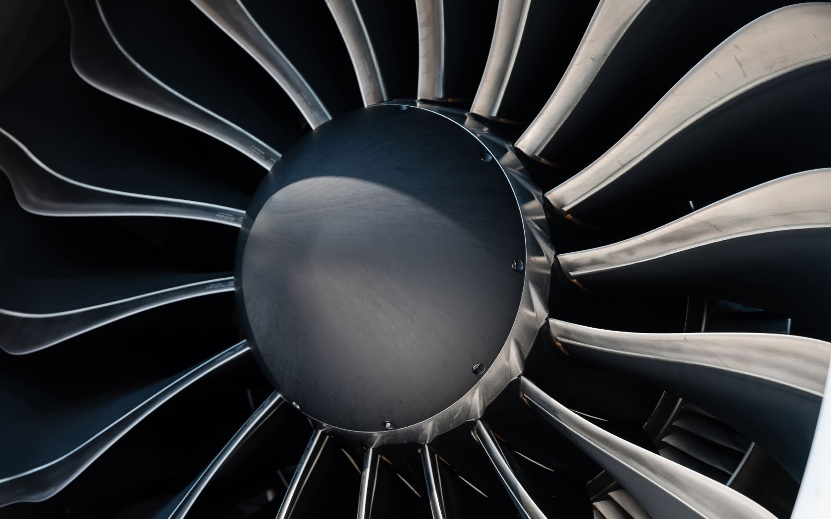
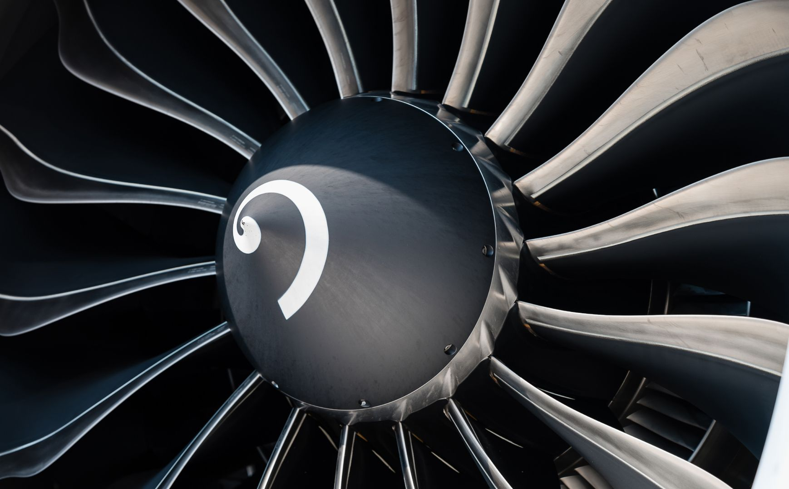
Спасибо за внимание
С уважением, Петухов Артем Коммерческий директор Тел.: 89246628421 Email: sales@smartunit.pro Web: https://smartplatform.pro/

